Slide 1
欢迎观看！
H
I
S
安逸医院内部管理系统
项目汇报答辩报告
PPT制作：梁明明

Slide 2


前言
QIAN YAN
安逸医院内部管理系统分为九个模块，其中包括护士系统、医生系统、前台收银系统、药房系统、药库系统、患者模块、医院基本信息模块、登录模块、个人主页模块。本系统可以满足各中小型医院的内部管理需求，实现医院的高效、有序的运营。

Slide 3
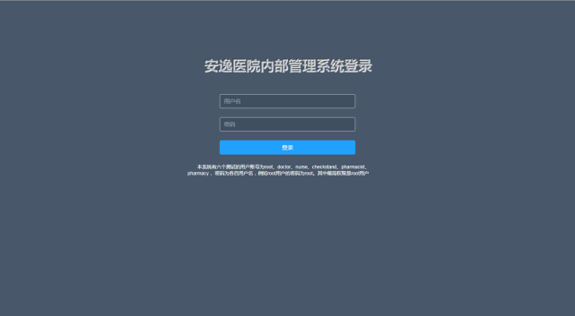
https://mingmliang.github.io/his-demo
https://github.com/HIS0731/his
HIS
医院内安逸部管理系统

Slide 4
1
护士系统、医院基本信息
2
医生系统
HIS
模块介绍
3
药房系统、前台收银模块
4
患者模块、个人主页
5
药库系统、用户登录模块

Slide 5
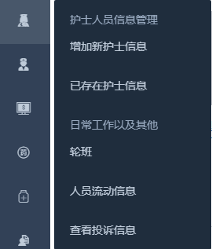
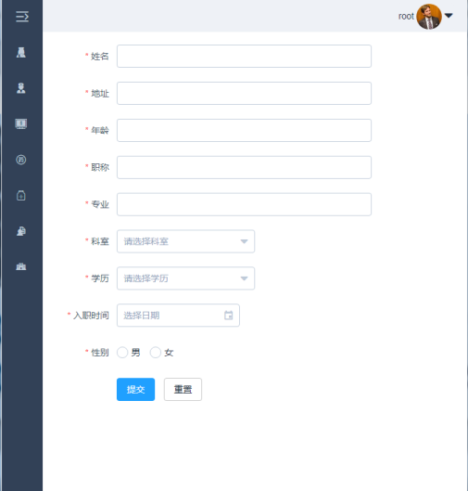
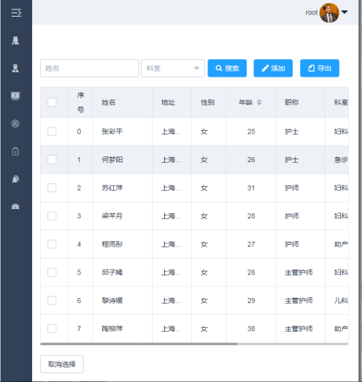
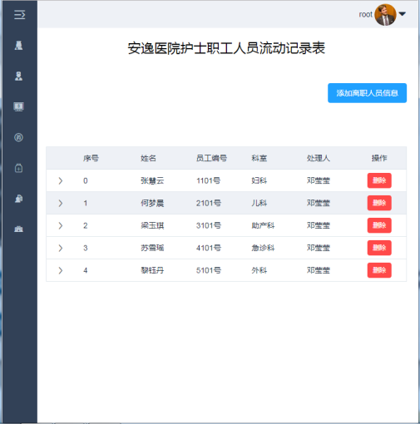
护士系统（邓莹莹）
1
增加护士 表单验证
2
已存在护士模块、轮班模块 vue-resource获取信息
导出表格形式的护士信息 编辑、删除、搜索的功能
3
人员流动信息 实现添加离职人员信息
删除错误的添加信息
4
投诉模块 回复、删除投诉信息

Slide 6
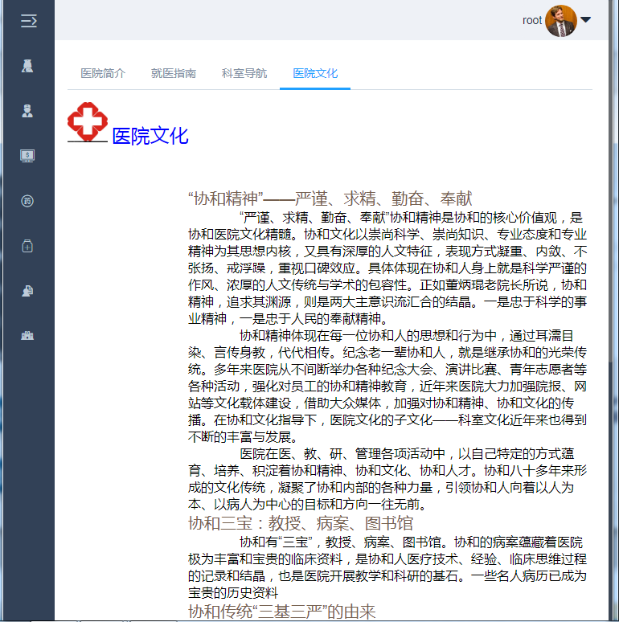
护士系统（邓莹莹）
1
医院简介
2
就医指南
3
科室指南
4
医院文化

Slide 7
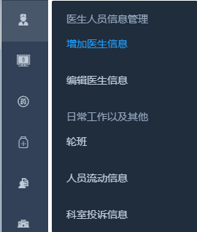
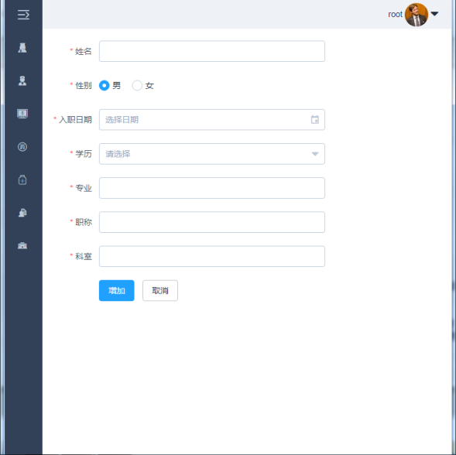
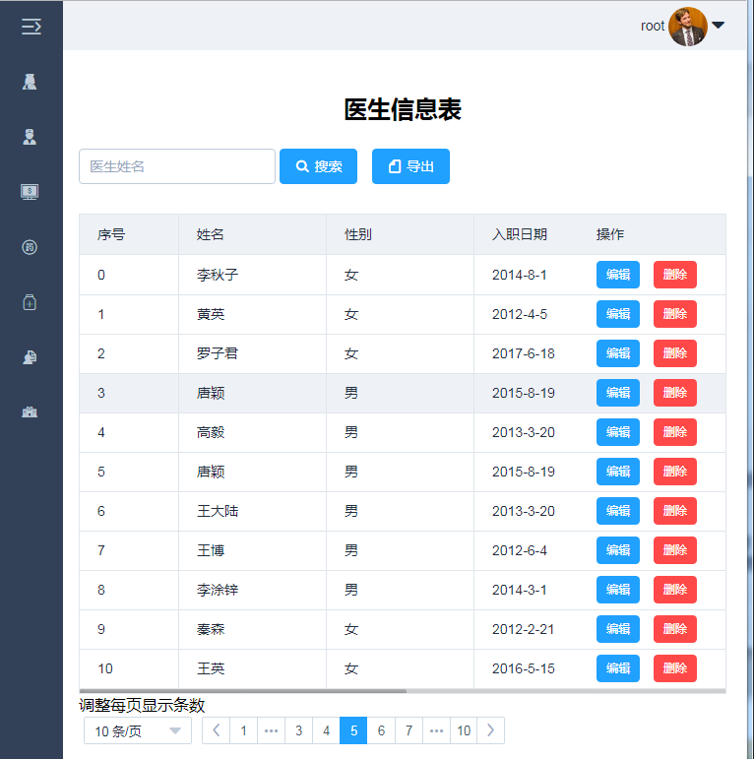
医生系统（陈秋明）
1
增加医生 表单验证
2
已存在医生模块 vue-resource获取信息
导出表格形式的护士信息 编辑、删除搜索的功能

Slide 8
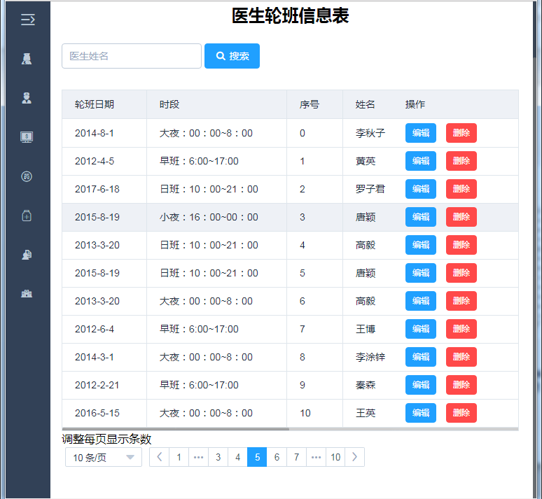
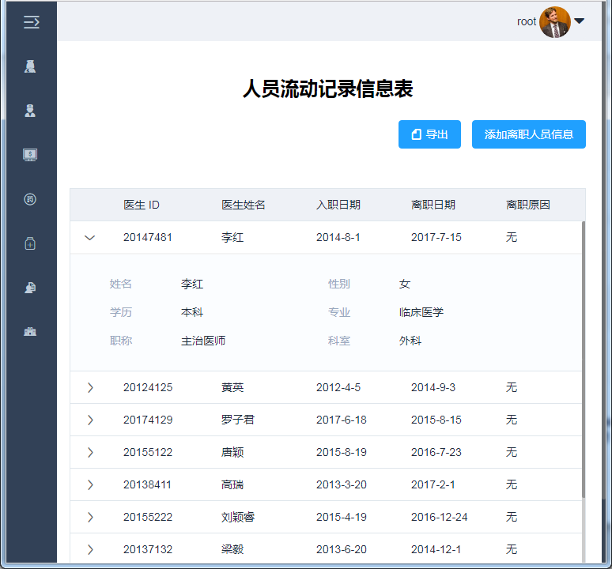
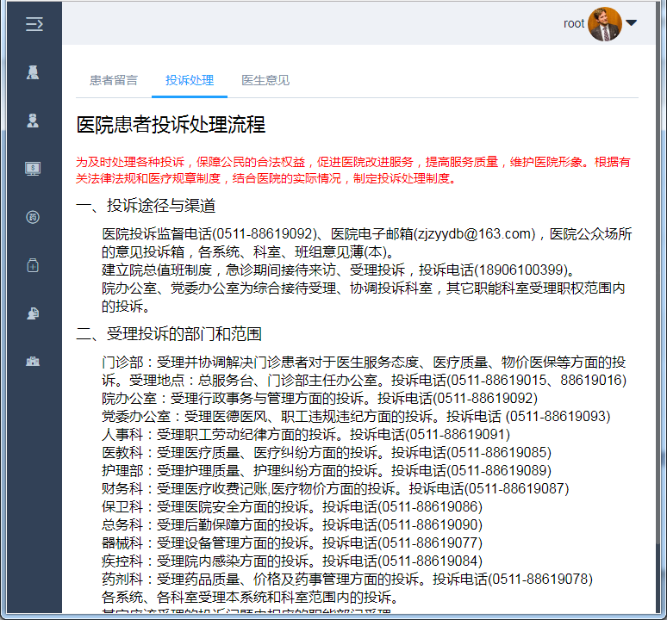
医生系统（陈秋明）
3
4
医生轮班模块 编辑、删除、搜索
投诉信息模块 患者投诉查询 投诉信息处理 医生意见发表

Slide 9
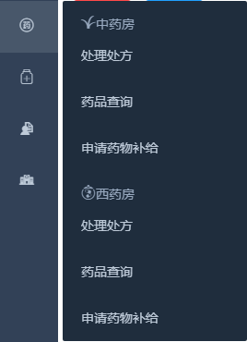
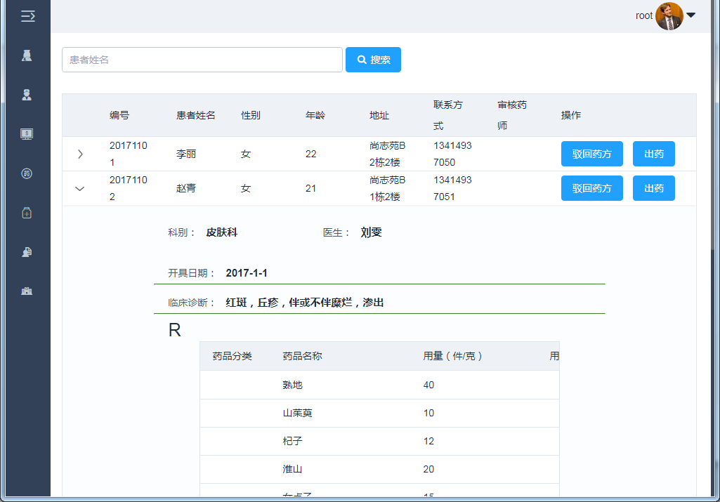
药房系统（李怡敏）
1
处方处理模块 处理厨房以及出药选择 查看处方单详细信息

Slide 10
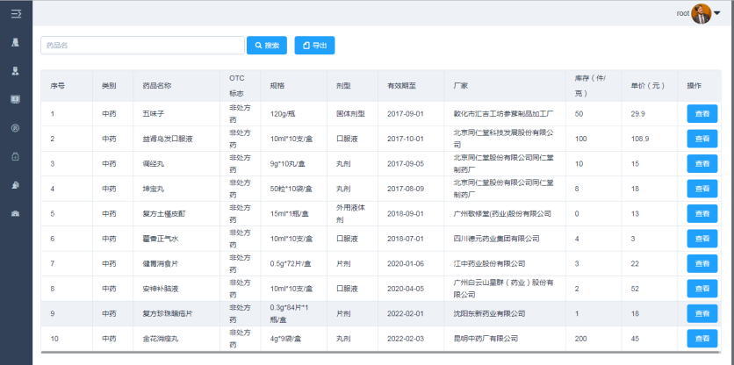
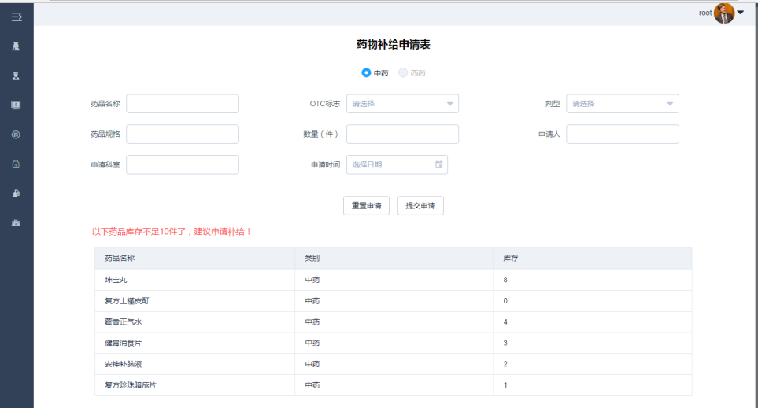
药房系统（李怡敏）
3
4
查看库房药品模块 以表格形式导出药品信息 点击查看药品详情信息
申请药品补给模块

Slide 11
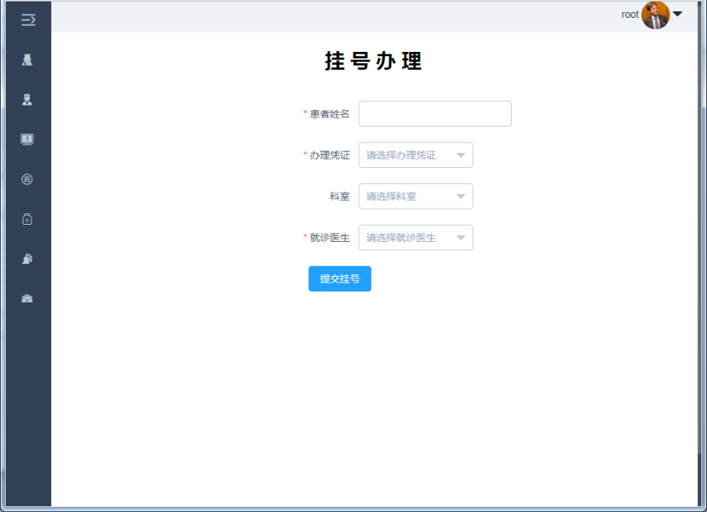
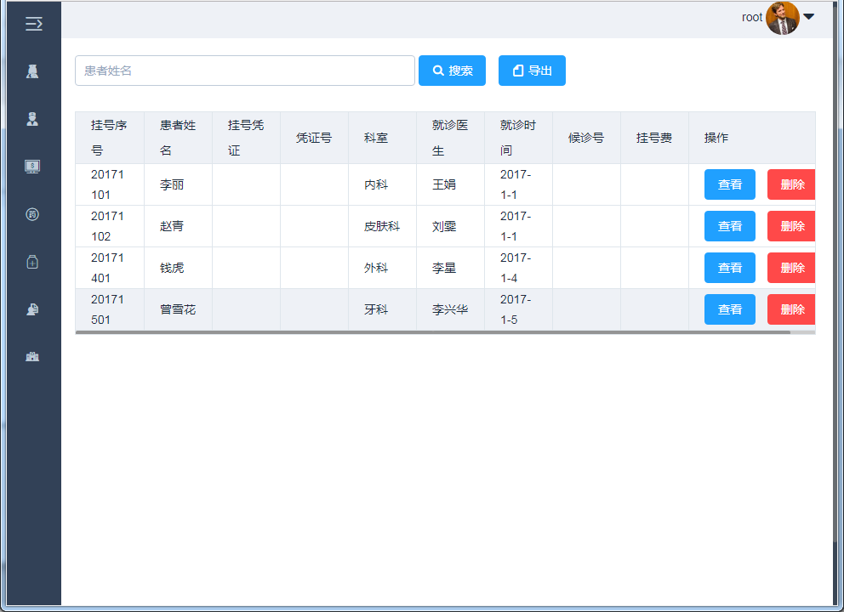
药房系统（李怡敏）
5
6
前台收银 挂号办理
挂号信息查看、删除 搜索 以表格形式导出信息

Slide 12
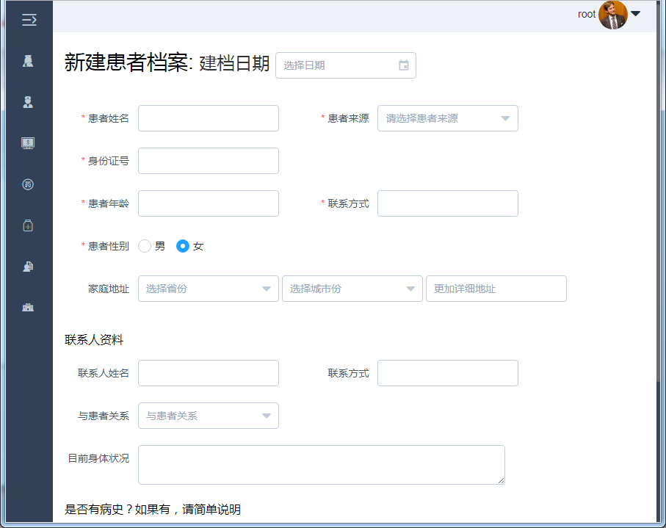
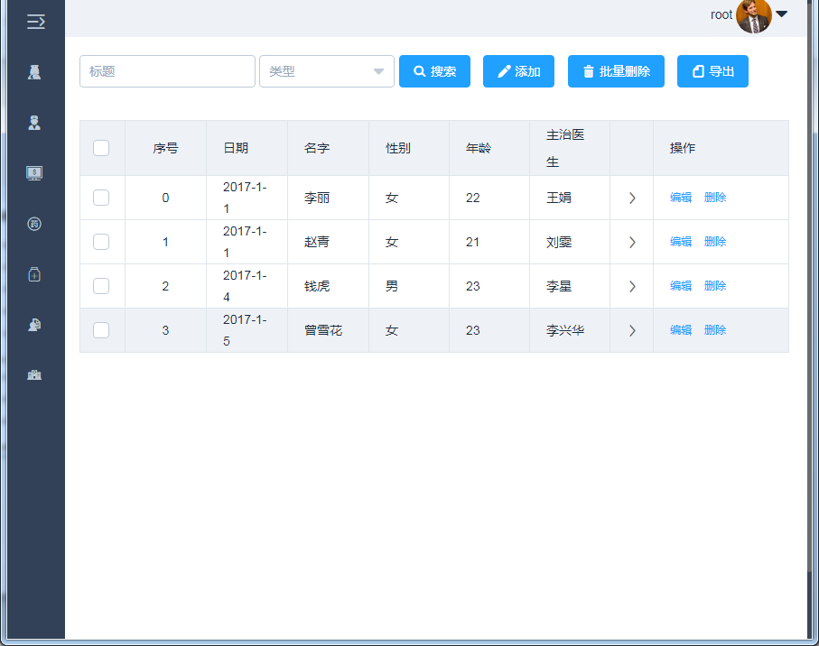
患者模块（谢云凤）
1
2
新建患者档案 验证
查看所有的患者列表 搜索 添加 删除 编辑
导出患者信息到表格

Slide 13
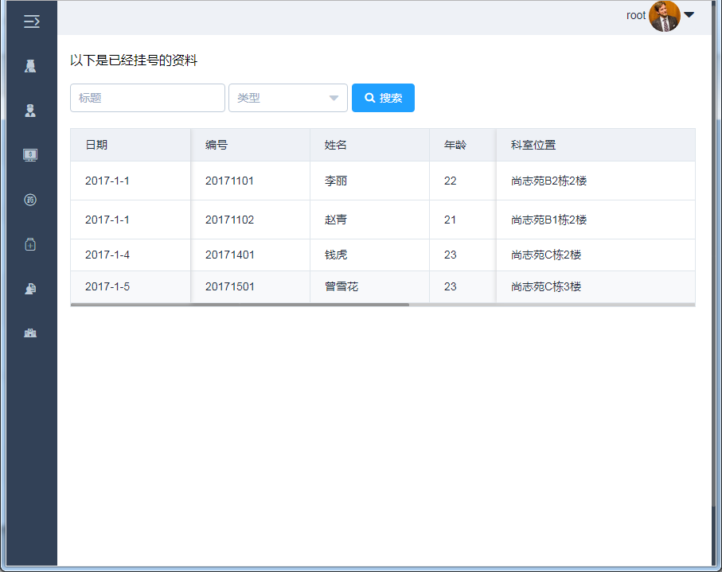
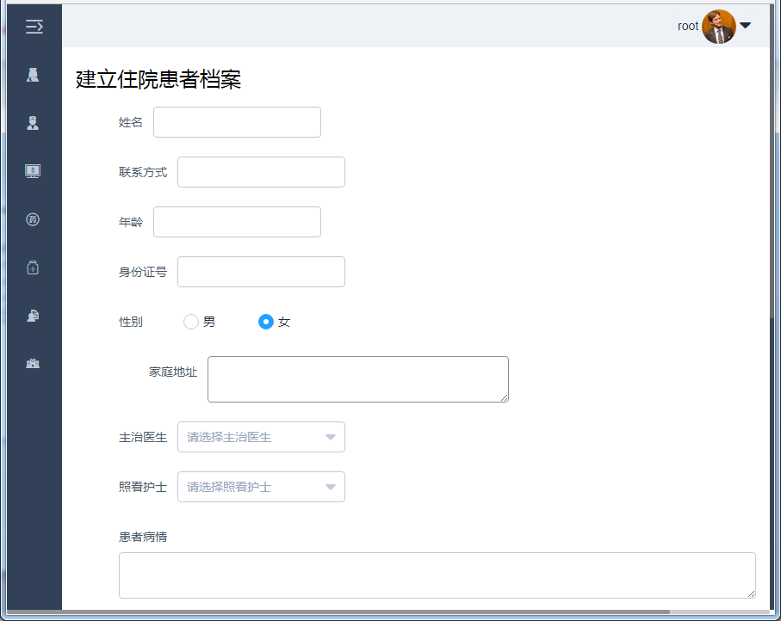
患者模块（谢云凤）
3
4
挂号患者列表
建立患者档案

Slide 14
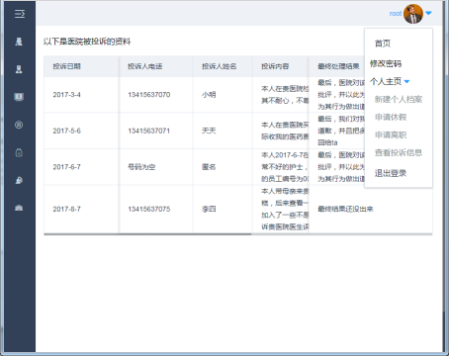
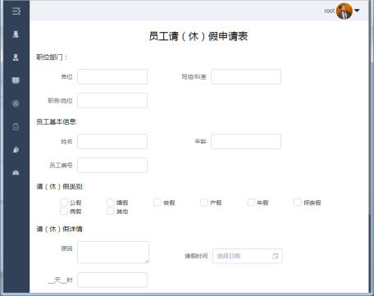
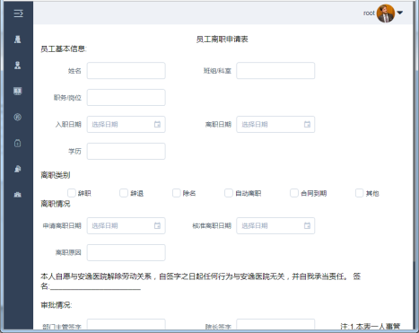
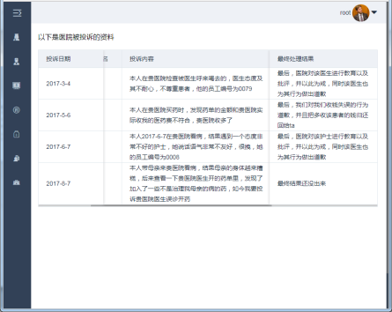
个人主页（谢云凤）
5
6
挂号患者列表
建立患者档案

Slide 15
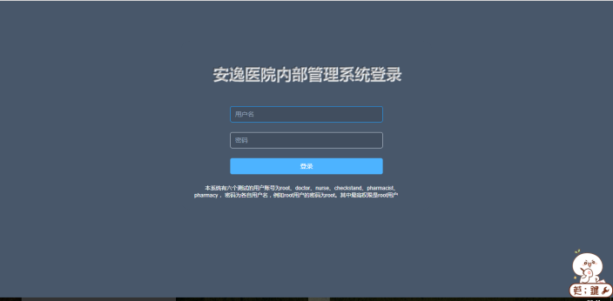
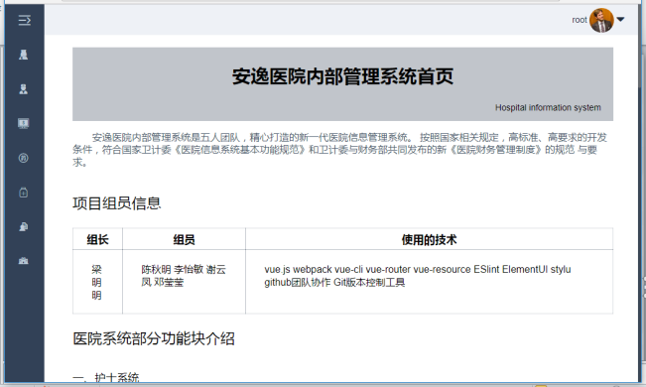
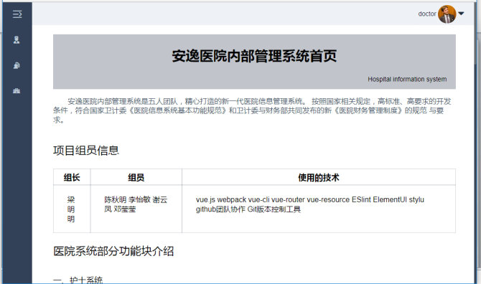
登录模块（梁明明）
1
2
使用vuex实现用户登录，并且结合sessionStorage修复vuex刷新丢失的问题
验证用户名和密码，根据用户角色，判断相关权限。有六测试用户，其中最高权限的是root

Slide 16
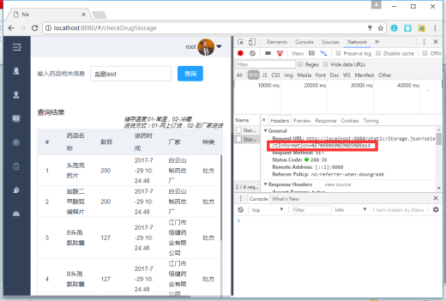
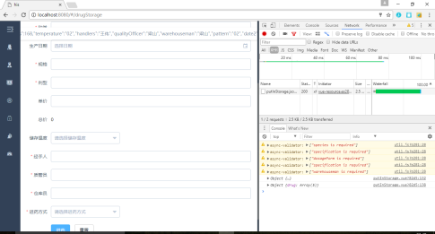
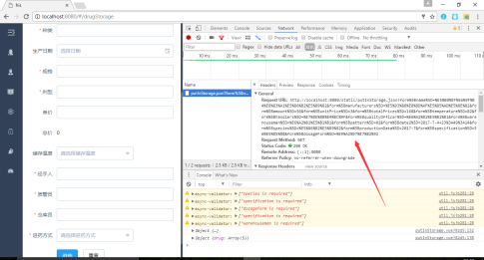
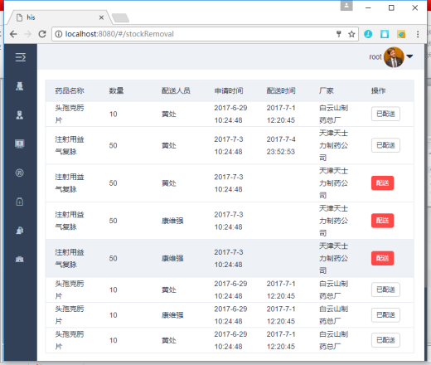
药库模块（梁明明）
1
增加信息 – 实现向后台提交from对象信息
2
搜索功能 – 向后台发送用户输入信息，并且返回将返回的json数据渲染到页面
3
获取配送记录列表，点击配送，向后台发送配送信息的id号以及当前的时间

Slide 17
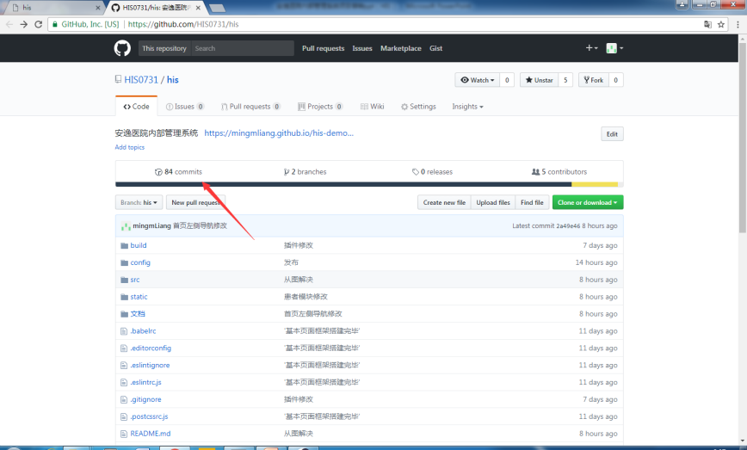
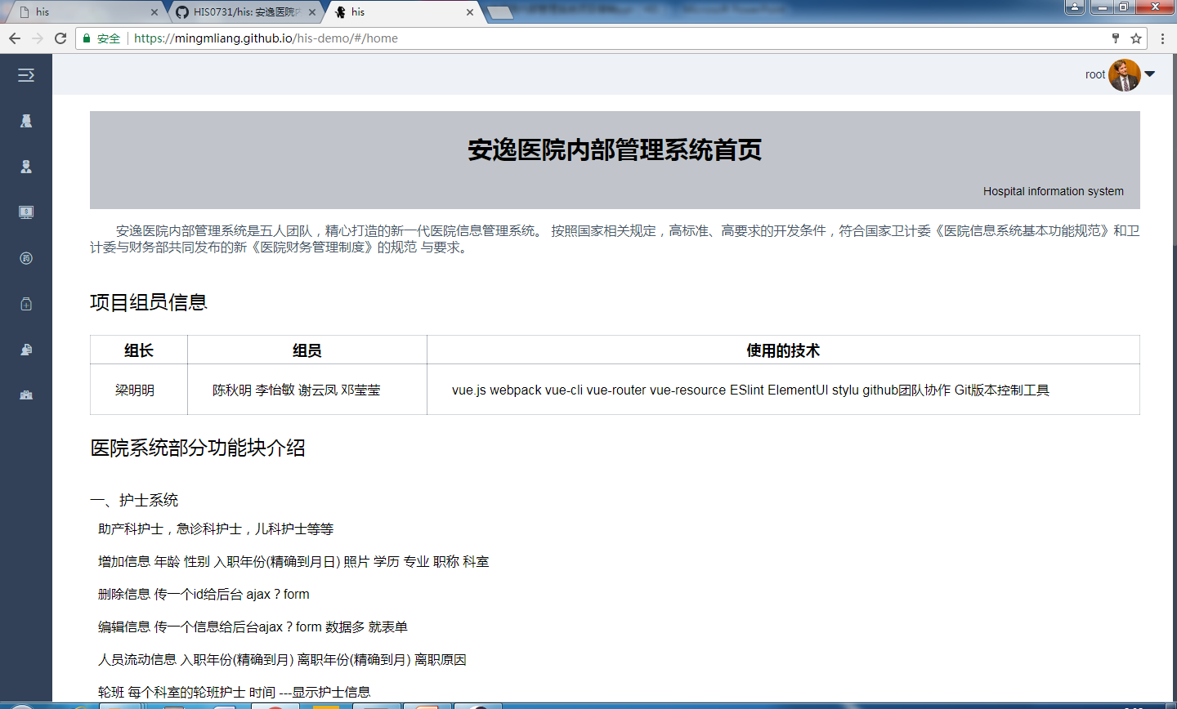

Slide 18
谢谢聆听！

